Slide 1
管理研究方法论
许 伟 副教授 博导
中国人民大学信息学院经济信息系管理系主任
weixu@ruc.edu.cn

Slide 2
第四章 数据的观测和收集
一、论证方法类型
实验研究 问卷法
实证研究 统计调查研究
访谈法
非实验研究 实地研究
•论证方法 文本分析
无干扰研究 现有统计数据分析
历程比较分析
理论研究
•“大胆假设，小心求证”

Slide 3
二、实验研究
• 一种受控的观测方法，通过一个或多个自变量的变化平对它对一个或多个自变量产生的效应
• 实验设计
O 因变量的观察值
X 对实验主题或研究变量施加的实验刺激
• 预实验设计
• 单组前后测设计
实验组：O X O
• 静态组间比较
实验组：X O
控制组： O

Slide 4
三、统计调查研究
• 问卷法 访谈法
• 统计调查 普查
• 问卷法
问卷构建
问卷设计要点
量表
• 访谈法
设计访谈提纲
沟通
访谈记录
试点

Slide 5
四、实地研究
五、无干扰研究
• 文本分析
• 现有统计数据分析变量及属性设计
• 历程比较分析
• 特征：
研究者无法操纵和控制所研究变量
假设过程和论证过程重合
研究者不干扰被研究对象

Slide 6
六、文本分析
• 将文件中文字及图像从零碎和定性形式转换为系统和定量形式的一种研究方法
• 假设形成
• 变量及属性设计
• 资料分析
• 信度和效度分析

Slide 7
七、现有统计数据分析
• 数据中发现问题
• 假设形成
• 实证
• 发现问题，修正假设

Slide 8
新兴市场的股票价格为何同步涨落
The Journal of Financial Economics
• 现象：发现上海股票价格同步涨落
• 数据来源
• 实证分析
• 得出结论：人均GDP较高的国家股票价格变化的同步性较弱，而人均GDP较低的国家股票出现较强的涨落同步现象；美国股市在20世纪20年代也出现过类似情况，以后稳步地下降

Slide 9
八、历程比较分析
• 系统地收集和客观评价以往事件的有关资料，用以验证各种涉及因果关系、相关关系的假设，起到解释当前事件和预测将来时间的作用
• 假设形成
• 资料收集与变量设置
• 结果论证

Slide 10
九、理论研究
• 从理论角度论证，可以且必要演绎推理
• 经验验证不可缺

Slide 11
• 演绎推理过程类型
公理提出 公理 公理
根据公理推论
建模 1
悖论
2
现有 ׃
3 ׃
知识
研究假设

Slide 12
十、信度和效度
• 内部效度和外部效度(reliability&validity)
• 内外部效度评价的前提——可测性
• 效度评价的过程
假设效度（解释可信性）
变量设计效度（假设精确性）
数据（证据）效度 论证方法效度
（应用贴切性） （解释陷阱的消除程度）

Slide 13
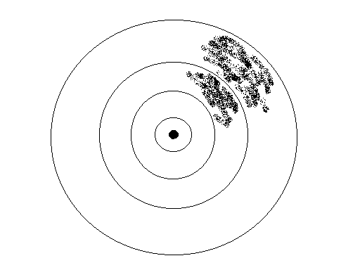
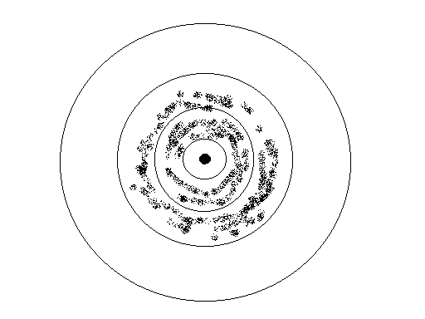
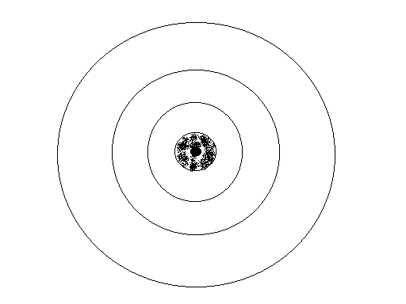
信度高，效度低 有效度，无信度
效度信度均高

Slide 14
谢谢大家

